Slide 1
第7章 新技术专辑
毛科技 博 士
副教授
硕士生导师

Slide 2
7.1 物联网技术

Slide 3
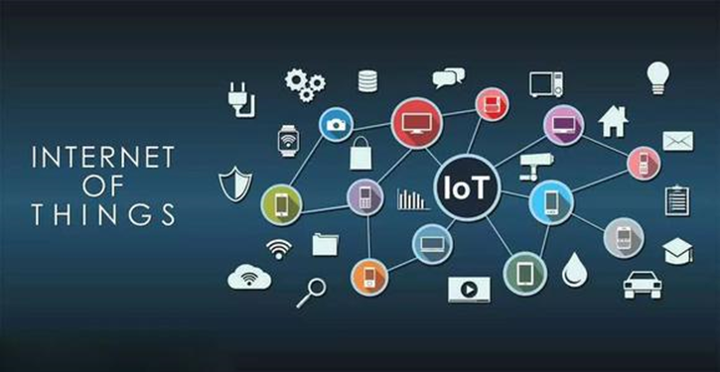
物联网定义
物联网（IoT，Internet of things）即“万物相连的互联网”，是互联网基础上的延伸和扩展的网络，将各种信息传感设备与互联网结合起来而形成的一个巨大网络，实现在任何时间、地点，人、机、物的互联互通。它通过装置在各类物体上的电子标签（RFID）、传感器、二维码等经过接口与无线网络相连，从而给物体赋予智能，可以实现人与物体的沟通和对话，也可以实现物体与物体互相间的沟通和对话。

Slide 4
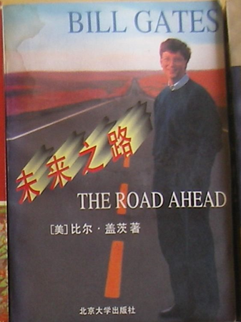
物联网的起源与发展
在1995年，比尔·盖茨将自己对未来的展望编写成了一本名为《未来之路》的书籍，提及物联网概念：物物相联的网络。
“物联网”概念的真正提出是在1999年，由EPCglobal的Auto-ID中心提出：把所有物品通过射频识别等信息传感设备与互联网连接起来，实现智能化识别和管理。
2005年，国际电信联盟（ITU）正式称“物联网”为“The Internet of things”。

Slide 5
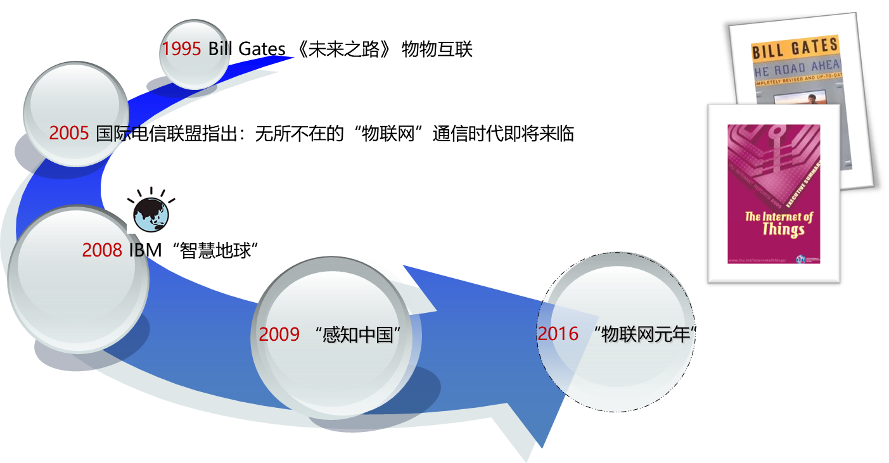
物联网的起源与发展

Slide 6
基本特征及架构
物联网有三个重要特征：综合感知、可靠传输、智能处理
第一，是综合感知，
是指利用RFID，传感器，二维码等随时随地获取物体的信息，比如
物流和商品管理中的RFID阅读器、二条码扫描器
城市安防系统中的视频监控
智能电网中的电表计量芯片
智能交通管理系统中安装在车辆上的定位及标识装置
商场货架上的电子标签；

Slide 7
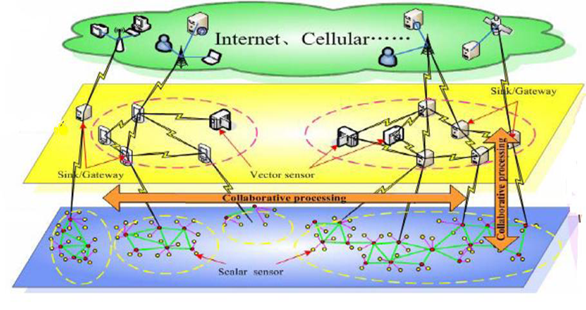
基本特征及架构
物联网的第二个重要特征是可靠传输，可靠传输是指通过各种电信网络与互联网的融合，将物体的信息实时准确地传递出去；
一切设备都可以进入网络进行通讯，可查询甚至可控制
智能电表连网报告实时用电信息，而不是人工用电总量的查询
汽车导航仪可以通过网络接收实时交通和道路信息
家用电器也可以通过PLC或Zigbee一类的技术入网

Slide 8
基本特征及架构
物联网的第三个重要特征是智能处理
利用云计算，模糊识别等各种智能计算技术，对海量的数据和信息进行分析和处理，对物体实施智能化的控制。
使元数据经过汇总后，对数据进行业务云计算，以生成具有业务属性的数据，供应用层用。
不同业务具有不同的云计算模块。

Slide 9
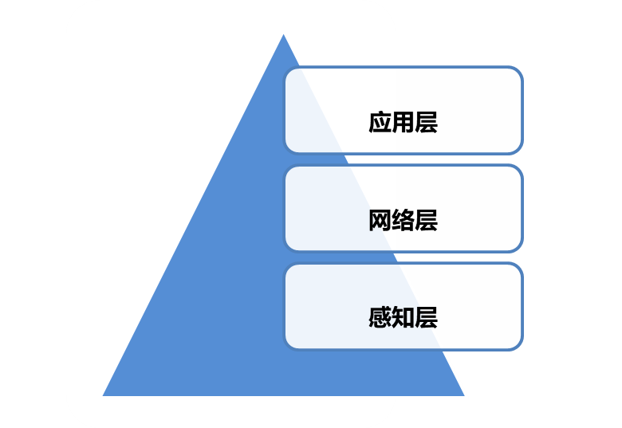
物联网的体系架构

Slide 10
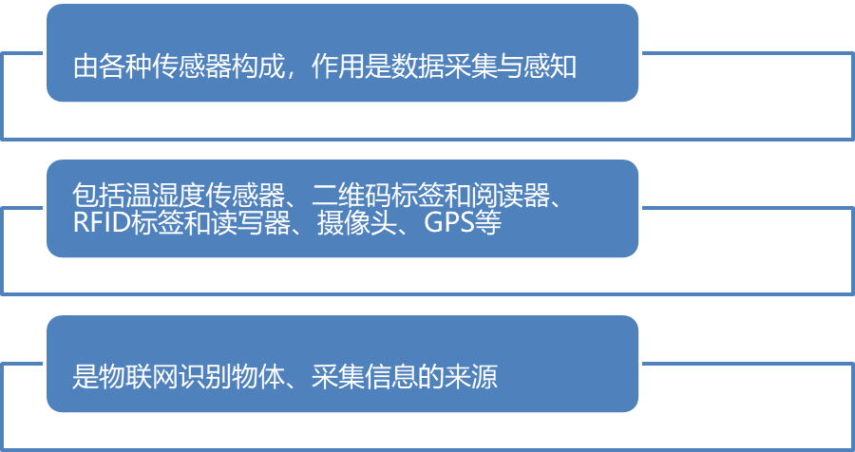
物联网的体系架构
感知层

Slide 11
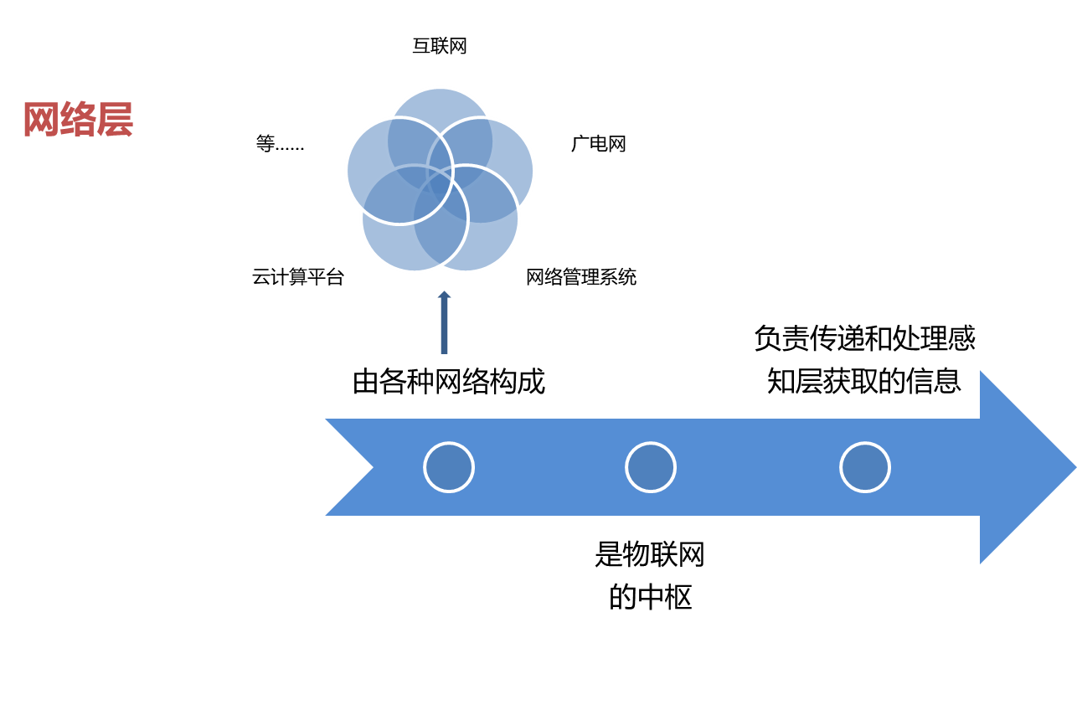
物联网的体系架构

Slide 12
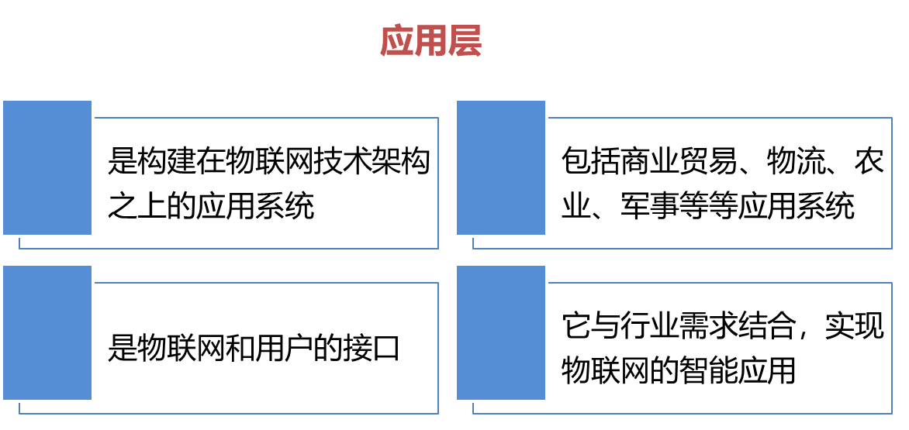
物联网的体系架构

Slide 13
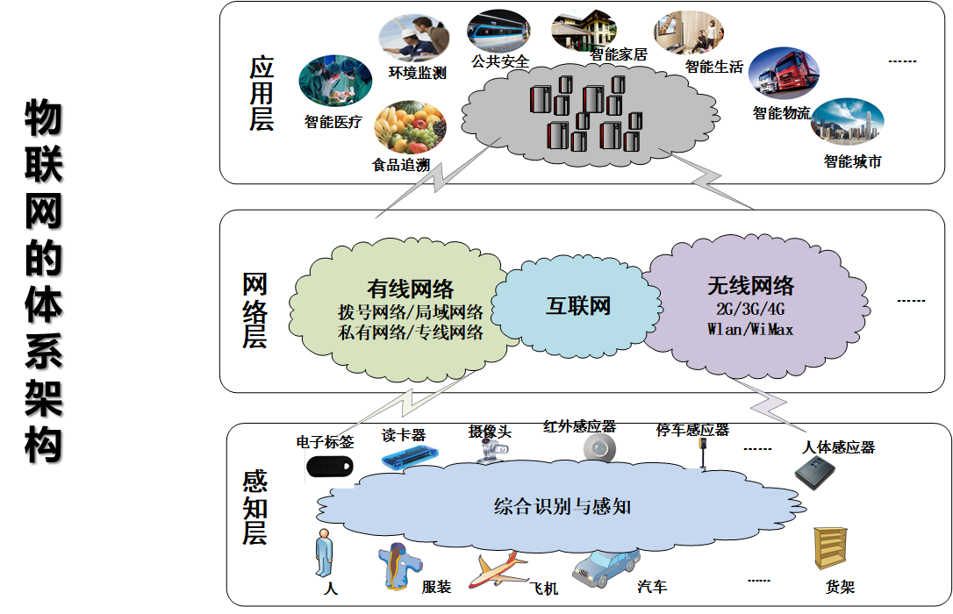
物联网的体系架构

Slide 14
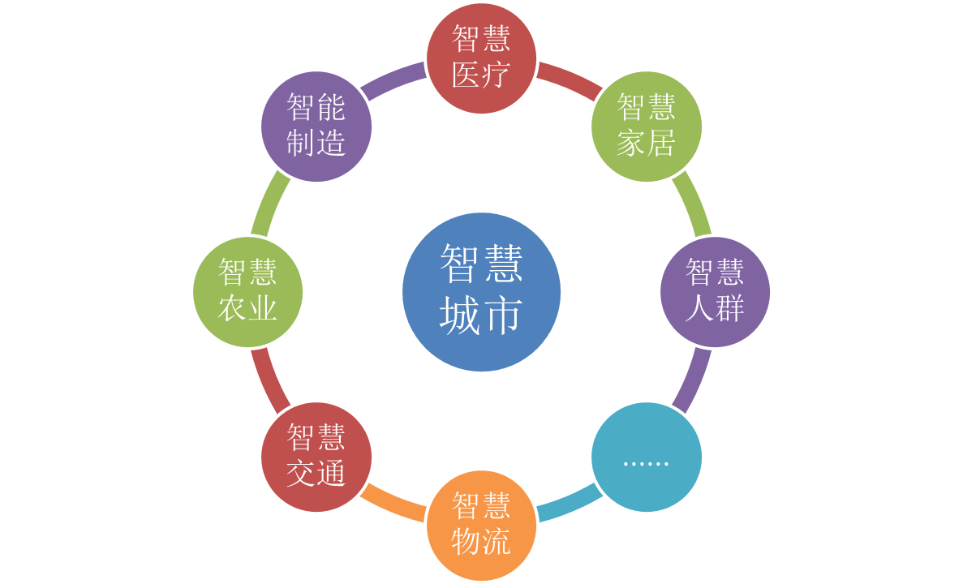
物联网应用前景
智慧城市是以物联网、云计算等新一代信息技术以及各种社交网络、购物网络、互联网金融等综合集成工具和方法的应用，对生产、生活和城市管理实现全面透彻的感知、宽带泛在的互联、智能融合的应用以及全方位、全体系、全过程创新的城市形态。

Slide 15
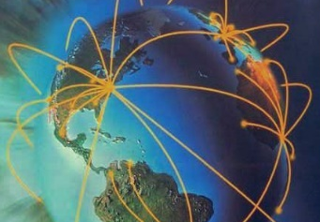
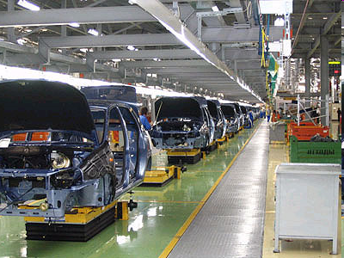

物联网应用前景
全球来看，智慧城市建设多为重塑改造，在具体内容上有所侧重，选取若干领域进行改造突破，节能低碳、交通、安全、居住、社区成为突破重点
_{“智慧城市”建设已在全球近百个国家展开，综合效果显著：}
_{交通：高峰车流下降18%，碳排放下降14%}
_{电力：能耗降低15%, 电费下降10%}
_{医疗：诊断和运营效率提升10%}
_{供应链：成本下降30%，库存下降25%}
_{零售：销售额提升10%}

Slide 16
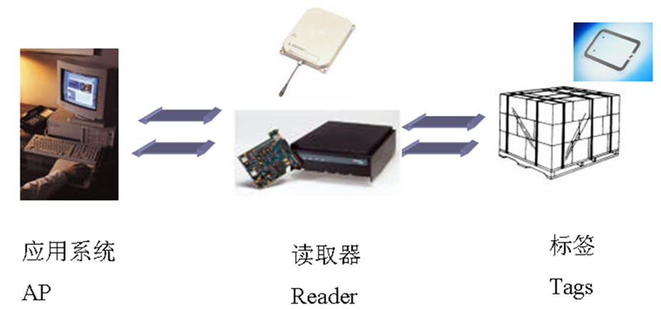
物联网关键技术
RFID是射频识别（Radio Frequency Identification）的英文缩写，是20世纪90年代开始兴起的一种自动识别技术，它利用射频信号通过空间电磁耦合实现无接触信息传递并通过所传递的信息实现物体识别。
RFID系统可分为硬件和应用系统软件两大部分，其中，硬件组件包括电子标签、读取器、以及两者所附带的天线。

Slide 17
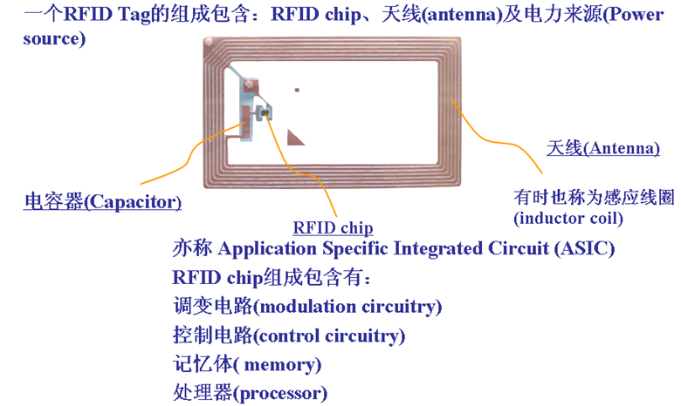
物联网关键技术
电子标签(RFID Tag)由标签天线(antenna)和标签专用芯片(RFID chip)、电容器（Capacitor)组成，每个标签具有唯一的电子编码，附着在物体上标识目标对象。

Slide 18
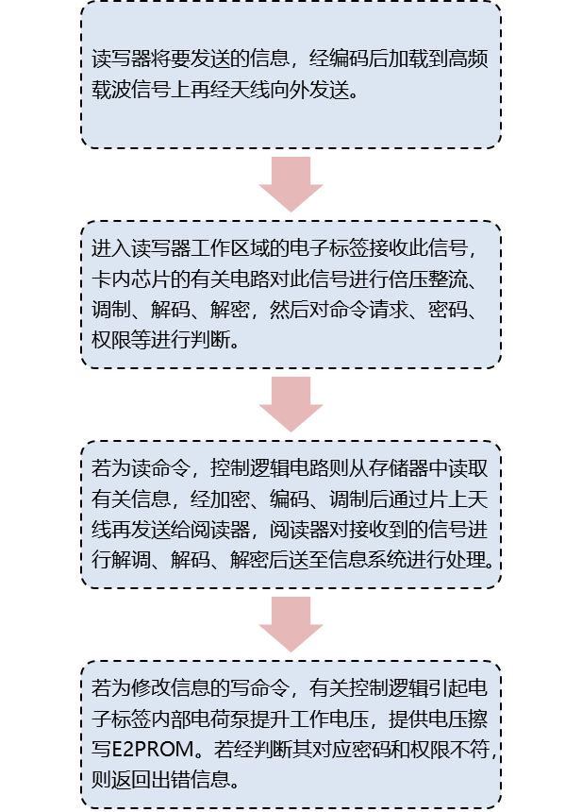
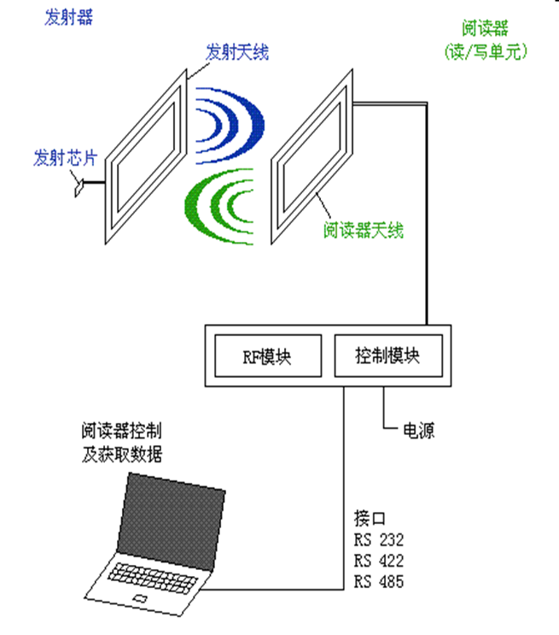
物联网关键技术
RFID系统工作原理

Slide 19
物联网关键技术
无线传感器网络（WSN）
WSN，是wireless sensor network的简称，即无线传感器网络，
无线传感器网络是由部署在监测区域内大量的廉价微型传感器节点组成，通过无线通信方式形成的一个多跳的自组织网络系统，其目的是协作地感知、采集和处理网络覆盖区域中感知对象的信息，并发送给观察者。

Slide 20
物联网关键技术
_{WSN的系统结构}
WSN系统包括传感器节点、汇聚节点和管理节点。

Slide 21
7.2 大数据技术

Slide 22
什么是大数据
海量数据或巨量数据，其规模巨大到无法通过目前主流的计算机系统在合理时间内获取、存储、管理、处理并提炼以帮助使用者决策。
● 大数据的新摩尔定律
全球数据总量每18个月翻番。
大数据已经成为一种自然资源。

Slide 23
大数据的特点
1.1大数据时代
《云计算》第三版配套PPT课件
价值密度低（Value）
数据量大（Volume）
在成本可接受的条件下，通过快速采集、发现和分析，从大量、多种类别的数据中提取价值的体系架构。
存储的数据量巨大，PB级别是常态，因而对其分析的计算量也大。
快速（Velocity）
4V
数据增长速度快，而且越新的数据价值越大，这就要求对数据的处理速度也要快，以便能够从数据中及时地提取知识，发现价值。
1C
多样（Variety）
数据的来源及格式多样，数据格式除了传统的结构化数据外，还包括半结构化或非结构化数据，比如用户上传的音频和视频内容。而随着人类活动的进一步拓宽，数据的来源更加多样。
复杂度（Complexity）
对数据的处理和分析的难度大。
23

Slide 24

大数据的特点
存储： B-K-M-G-T-P-E-Z(1024$为单位$)
● PB是多大呢？
1PB是什么概念？若按当前最快的固态盘读取速率：
500MB/s来计算一下从头到尾读取一遍耗时：
1048576*1024/500/3600/24=25 天
● ZB是多大呢？
1ZB= 如同全世界海滩上沙子数量的总和

Slide 25
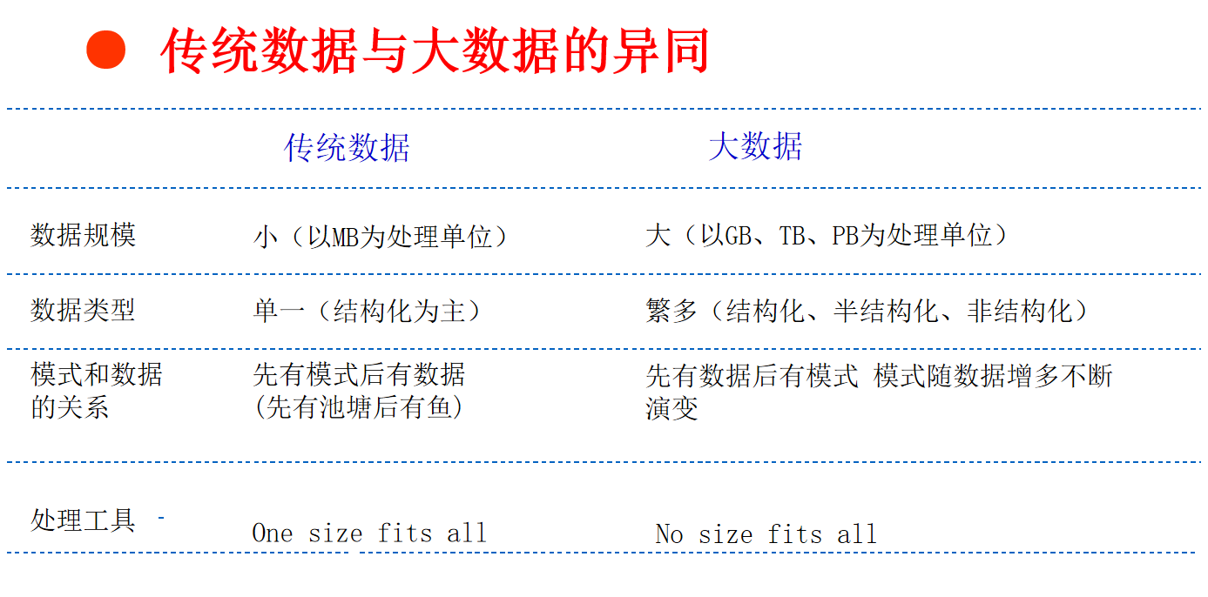
传统数据与大数据的对比

Slide 26
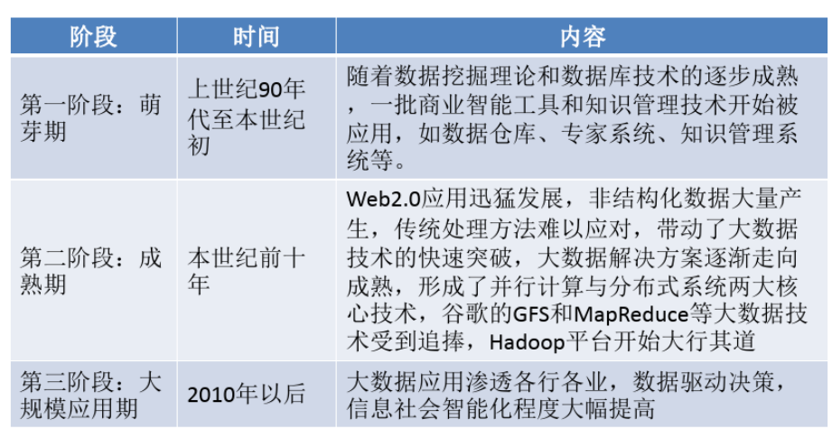
大数据的发展历程

Slide 27

大数据生命周期
从大数据的生命周期来看，主要是四个方面，分别是大数据采集、大数据存储、大数据预处理、大数据挖掘与分析。
大数据采集
大数据存储
大数据预处理
大数据挖掘与分析

Slide 28
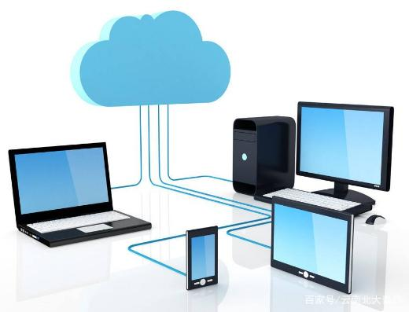
大数据的应用场景
医疗大数据
金融大数据
交通大数据
教育大数据

Slide 29
7.3 云计算

Slide 30

云计算概念
云计算（Cloud Computing）是分布式计算的一种，指的是通过网络“云”将巨大的数据计算处理程序分解成无数个小程序，然后，通过多部服务器组成的系统进行处理和分析这些小程序得到结果并返回给用户。云计算也被称为网格计算，可以在很短的时间内（几秒钟）完成对数以万计的数据的处理，从而达到强大的网络服务。

Slide 31
云计算与大数据的关系
G=f(x)
我们的目标
云计算
大数据

Slide 32
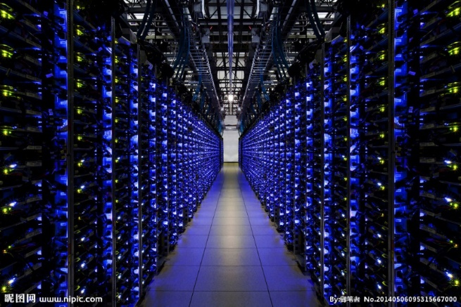
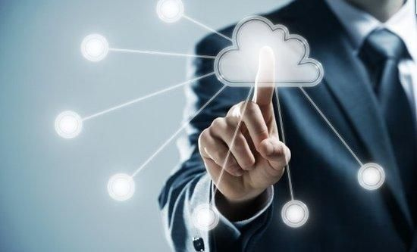

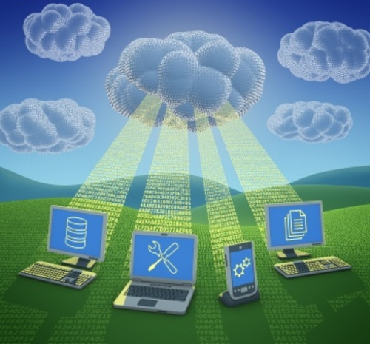
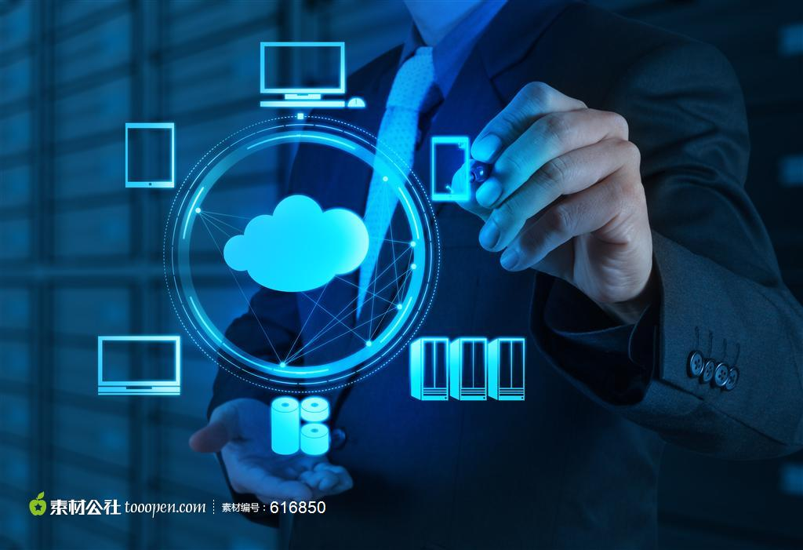

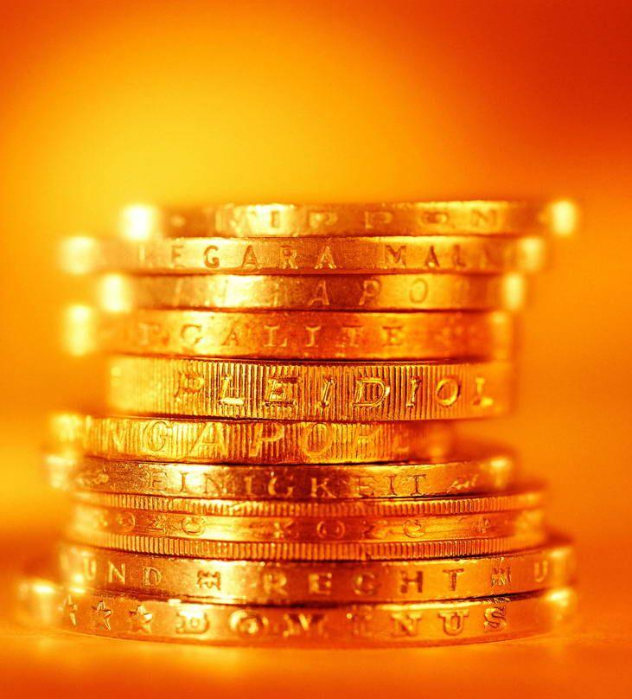
云计算主要特点
云计算的7个特点
超大规模
虚 拟 化
高可靠性
通 用 性
高可伸缩性
按需服务
极其廉价

Slide 33
云计算分类
云计算按服务类型大致分为三类：
专用
将软件作为服务
SaaS（Software as a Service）
针对性更强，它将某些特定应用软件功能封装成服务
如：Salesforce online CRM
将平台作为服务
PaaS（Platform as a Service）
对资源的抽象层次更进一步，提供用户应用程序运行环境
如：Google App Engine
Microsoft Windows Azure
将基础设施作为服务
IaaS（Infrastructure as a Service）
将硬件设备等基础资源封装成服务供用户使用
如：Amazon EC2/S3
通用

Slide 34
云计算的发展
从10年前“云”概念的提出到现如今，云计算已经取得了飞速的发展与翻天覆地的变化。随着云计算模式的不断变革，社会的工作方式和商业模式也在发生巨大的改变。云计算的发展主要经历了以下四个阶段：
电厂模式阶段
效用计算阶段
网格计算阶段
云计算阶段

Slide 35



国外云计算的先行者
亚马逊的云计算称为Amazon Web Services（AWS）
谷歌是最大的云计算技术的使用者
微软紧跟云计算步伐，推出了Windows Azure操作系统

Slide 36






国内云计算崛起代表企业
多处拥有云计算数据中心
游戏托管为特色
存储服务为特色
提供类似AWS服务
专门支撑智能硬件大数据免费托管
全系列云计算大数据产品线

Slide 37
云计算实现机制
《云计算》第三版配套PPT课件
封装云计算能力成标准的Web Services服务，
并纳入到SOA体系
云计算的资源管理，并对众多应用任务进行调度，使资源能够高效、安全地为应用提供服务
SOA
构建层
管理
中间件层
云计算体系结构
计算机、存储器、网络设施、数据库和软件等
物理
资源层
资源池层
将大量相同类型的资源构成同构或接近同构的资源池
管理中间件层和资源池层是云计算技术的最关键部分，SOA构建层的功能更多依靠外部设施提供。

Slide 38
云计算的应用
云计算的应用
云存储
云金融
云医疗
云教育
云会议

Slide 39
习题
1.大数据现象是怎么形成的？
2.新摩尔定律的含义是什么？
3.云计算有哪些特点？
4.云计算按照服务类型可以分为哪几类？
5.云计算技术体系结构可以分为哪几层？

Slide 40
7.4 人工智能技术

Slide 41
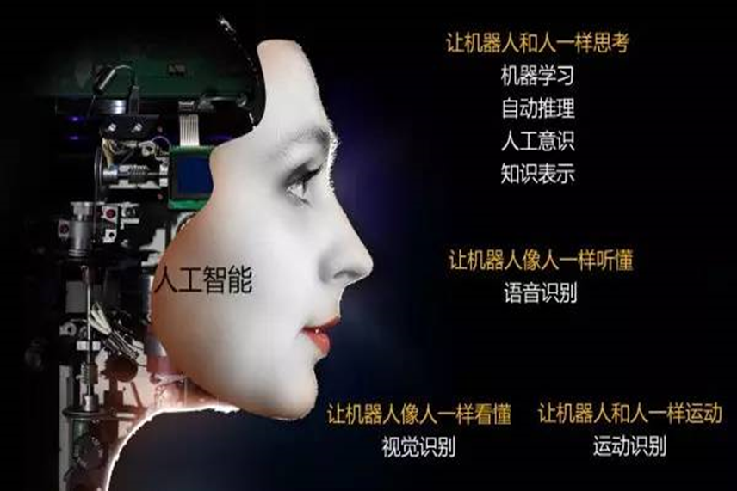
人工智能概念
人工智能：用人工的方法在机器（计算机）上实现的智能；或者说是人们使机器具有类似于人的智能。
人工智能学科：是研究开发能够模拟、延伸和扩展人类智能的理论、方法、技术及应用系统的一门新的科学技术，研究目标是促使智能机器：
会听（语音识别，机器翻译等）
会看（图像识别、文字识别等）
会说（语音合成、人机对话等）
会思考（人机对弈、定理证明等）
会学习（机器学习、知识表示等）
会行动（机器人、自动驾驶汽车等）

Slide 42
人工智能类型
强人工智能，也称通用人工智能（General AI），是指达到或超越人类水平的、能够自适应地应对外界环境挑战的、具有自我意识的人工智能
弱人工智能，也称侠义人工智能（Narrow AI），是指人工系统达到专用或特定技能的智能，如识别人脸、机器翻译，AlphaGo等下棋机器人等
不难理解，迄今为止的人工智能系统都还是实现特定或专用的智能，属于弱人工智能。

Slide 43
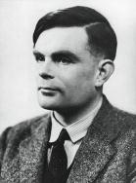
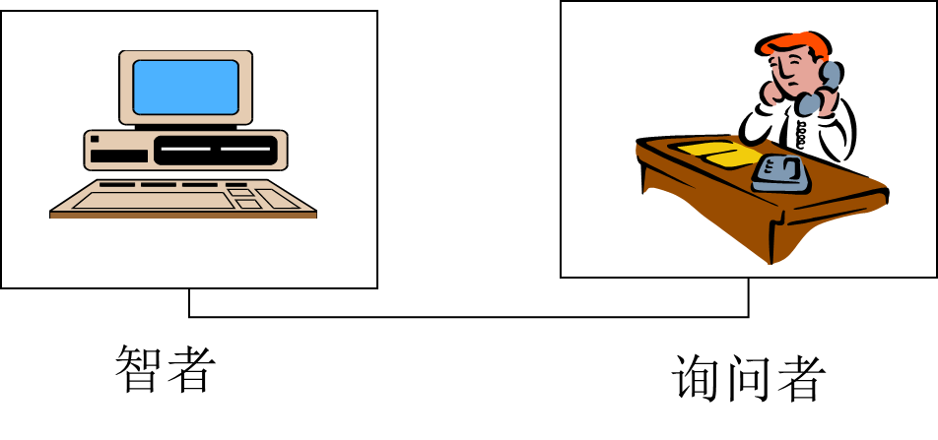
人工智能发展历程-孕育期（1956年前）
1950年，图灵发表的《计算机与智能》中设计了一个测试，用以说明人工智能的概念。 “图灵测试”（Turing Test）是测试机器智能的重要标准。
图灵测试：一位人类测试员会通过文字与密室里的一台机器和一个人对话。如果测试员无法分辨与之对话的两个实体谁是人谁是机器，参与对话的机器就被认为通过图灵测试。
1951年，研究生马文・闵斯基（Marvin Minsky）建立了世界上第一个神经网路机器SNARC（Stochastic Neural Analog Reinforcement Calculator）。人们第一次模拟了神经信号的传递，为人工智能奠定了深远的基础。

Slide 44
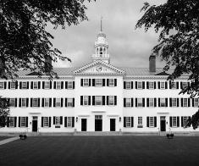
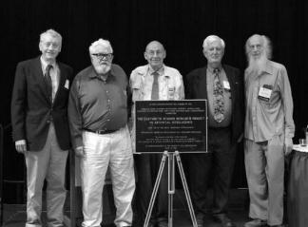
人工智能元年（1956年）
达特茅斯会议暑期会议。1956年夏天，在Dartmouth大学，由John Mckarthy、Marvin Minsky、Nathaniel Rochester、Claude Shannon联合发起，为期2个月，10人，讨论研究人工智能问题。
麦卡锡提议正式采用“人工智能”这一术语，标志着人工智能学科正式诞生。麦卡锡因而被称为人工智能之父。
首次确立了“人工智能”概念：让机器能像人那样认知、思考和学习，即用计算机模拟人的智能。
1956年，被公认为人工智能元年。

Slide 45
人工智能的第一次浪潮（1956-1974）
1963年，美国高等研究计划局投入两百万美元给麻省理工学院，培养了早期的计算机科学和人工智能人才。
1964-1966年，约瑟夫・维森鲍姆（Joseph Weizenbaum）教授建立了世界上第一个自然语言对话程序ELIZA，可以通过简单的模式匹配和对话规则与人聊天。
70年代中期，由于人工智能还是难以满足社会对这个领域不切实际的期待，因此进入了第一个冬天。

Slide 46
人工智能的第二次浪潮（1980-1987）
80年代，由于专家系统和人工神经网络的新进展，人工智能浪潮再度兴起。
1980年，卡耐基梅隆大学XCON专家系统，这套系统当时每年可为迪吉多公司节省4000万美元。XCON的巨大价值激发了工业界对人工智能尤其专家系统的热情。
1986年，《通过误差反向传播学习表示》论文的发表，使反向传播算法被广泛用于人工神经网络的训练。
80年代后期，由于专家系统开发与维护的成本高昂，而商业价值有限，人工智能的发展再度步入冬天。

Slide 47
人工智能的第三次浪潮（2011-现在）
21世纪，人类迈入了“大数据”时代，此时电脑芯片的计算能力高速增长，人工智能算法也因此取得重大突破。在数学的驱动下，一大批新的数学模型和算法被建立起来，逐步被应用于解决实际问题，让科学家看到了人工智能再度兴起的曙光。
2012年全球的图像识别算法竞赛ILSVRC（或称ImageNet挑战赛）中，多伦多大学开发的多层神经网络AlexNet取得了冠军，大幅超越传统算法的亚军，引起了人工智能学界的震动。从此，多层神经网络为基础的深度学习被推广到多个应用领域。
2016年谷歌通过深度学习训练的阿尔法狗（AlphaGo）程序战胜围棋世界冠军李世石。

Slide 48
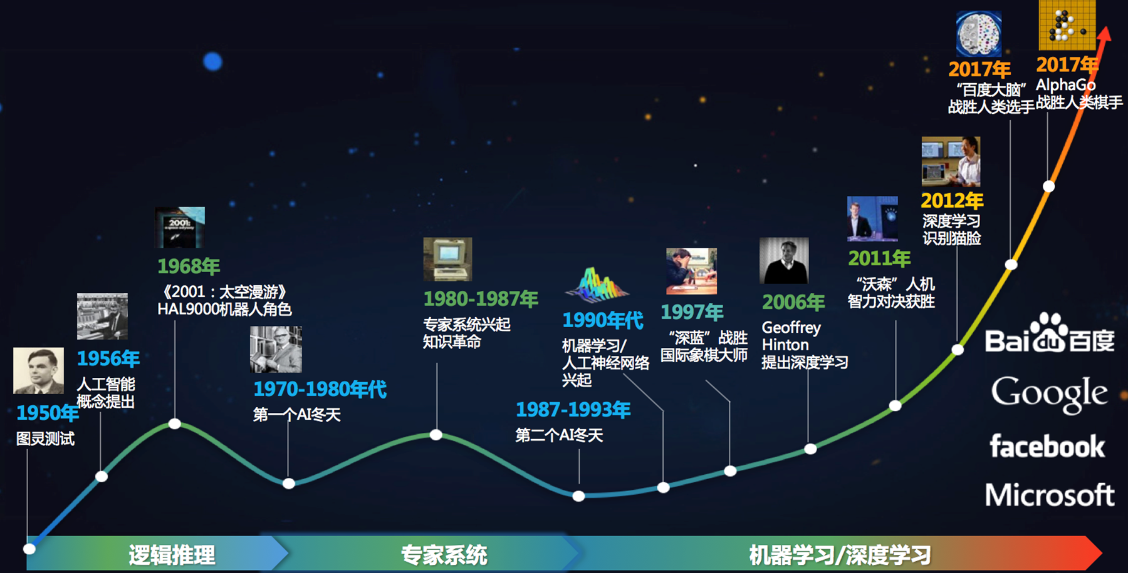
人工智能的发展历程

Slide 49
人工智能三大学派
符号主义(symbolicism)，又称为逻辑主义，符号主义认为智能的基础是知识，其核心是知识表示和知识推理；知识可用符号表示，也可用符号进行推理，因而可以建立基于知识的人类智能和机器智能的统一的理论体系。
连接主义(connectionism)，又称为仿生学派或生理学派，其主要原理为神经网络及神经网络间的连接机制与学习算法。
行为主义(actionism)，行为主义又称行为模拟学派，认为智能行为的基础是“感知—行动”的反应机制。

Slide 50
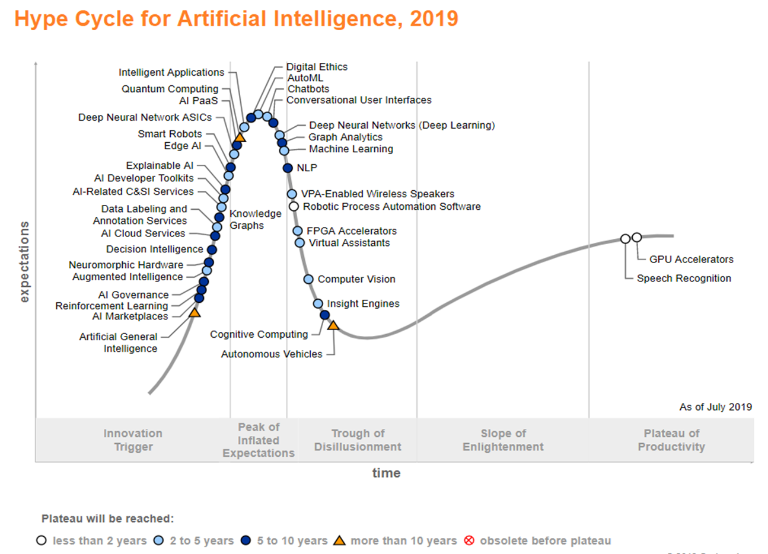
人工智能发展新趋势
2019年Gartner人工智能技术成熟曲线

Slide 51
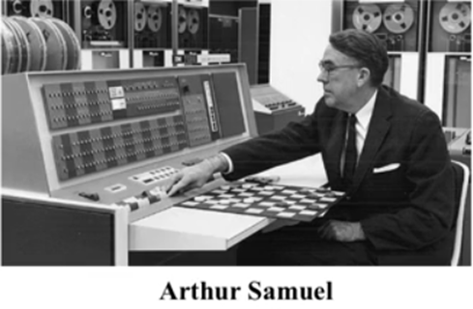
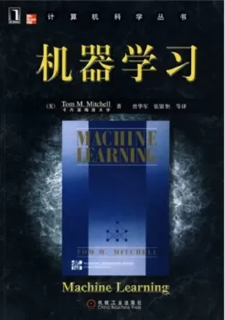
机器学习与深度学习
Arthur Samuel：不需要确定性编程就可以赋予机器某项技能的研究领域。
Tom Mitshell的《Machine Learning》一书被公认为机器学习第一本成熟的教科书。1998年，Tom Mitshell在他的书中定义：一个计算机程序被称为可以学习，是指它能够针对某个任务T和某个性能指标P，从经验E中学习。这种学习的特点是，它在T上的被P所衡量的性能，会随着经验E的增加而提高。

Slide 52

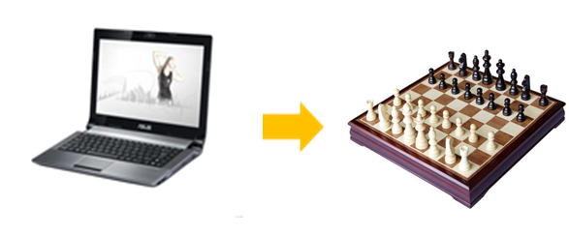


机器学习的分类
监督学习
垃圾邮件识别，教计算机自动识别某个邮件是垃圾邮件
人脸识别，教计算机通过人脸的图像识别这个人是谁
经验完全由人收集起来输入计算机。需对训练的数据打标签。
教计算机下棋，
无人驾驶教计算机自动驾驶汽车从一个指定地点到另一个指定地点
经验是由计算机与环境互动获得的。程序只需定义这些行为的收益函数，对行为进行奖励和惩罚
垃圾邮件
非垃圾邮件
强化学习

Slide 53
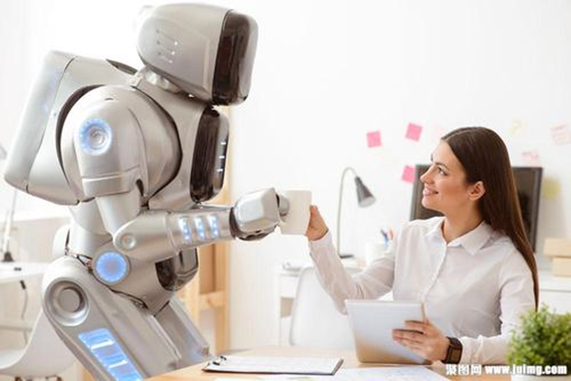
人工智能的应用
人工智能的应用主要有：
专家系统
模式识别
计算机视觉
机器学习
智能机器人

Slide 54
7.5 区块链技术

Slide 55
区块链基础
区块链是分布式数据存储、点对点传输、共识机制、加密算法等计算机技术的新型应用模式。它利用块链式数据结构来验证与存储数据、利用分布式节点共识算法来生成和更新数据、利用密码学的方式保证数据传输和访问的安全、利用由自动化脚本代码组成的智能合约来编程和操作数据。

Slide 56
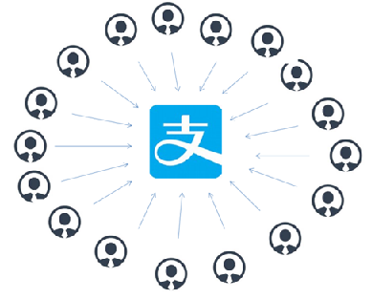
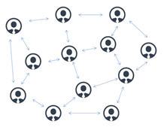
区块链基础
区块链技术是构建比特币区块链网络与交易信息加密传输的基础技术。它基于密码学原理而不基于信用，使得任何达成一致的双方直接支付，从而不需要第三方中介的参与。
中心化示例
去中心化示例

Slide 57
区块链的分类
公有链
无官方组织及管理机构，无中心服务器，参与的节点按照系统规则自由接入网络、不受控制，节点间基于共识机制开展工作。
私有链
建立在某个企业内部，系统的运作规则根据企业要求进行设定，修改甚至是读取权限仅限于少数节点，同时仍保留着区块链的真实性和部分去中心化的特性。
联盟链
由若干机构联合发起，介于公有链和私有链之间，兼具部分去中心化的特性

Slide 58
区块链的特征
去中心化
区块链的去中心化特征，可以简单理解为：没有固定的中心化机构存在（比如政府、银行、支付宝等），所有的数据主体都将通过预先设定的程序自动运行。任何一个节点都可能成为阶段性的中心，但却不具备强制性的中心控制功能。节点与节点之间的影响，会通过网络，形成因果关系。
不可篡改
即使区块链遭受了严重的黑客攻击，只要黑客控制的节点数不超过全球节点总数的一半，系统就依然能正常运行，数据也不会被篡改。因为所有节点的权利和义务都是均等的，而且活动会受到全网的监督。同时，这些节点都各自有能力去用计算能力投票，这就保证得到承认的结果是过半数节点公认的结果。

Slide 59
区块链的特征
自治性
区块链采用基于协商一致的规范和协议（比如一套公开透明的算法）使得整个系统中的所有节点能够在去信任的环境自由安全的交换数据，使得对“人”的信任改成了对机器的信任，任何人为的干预不起作用。
可扩展性
区块链还是一种底层的开源技术（类似于谷歌的开源系统安卓），所有人都可以在区块链的基础上，实现各类扩展应用。
匿名
匿名
在区块链中，数据交换的双方是匿名的，网络中的各个节点，无需知道彼此的身份和个人信息即可进行数据交换。

Slide 60
区块链工作原理
区块链解决的核心和本质问题是：无可信中心机构时，如何在信息不对称、不确定的环境下，建立满足活动赖以发生、发展的“信任”生态体系。即拜占庭将军问题。
当年的拜占庭罗马帝国国土辽阔，为了防御，每个军队都驻扎在相隔遥远的关卡，军队之间的将军们只能依靠使者来传递消息。拜占庭帝国军队的将军们必须全体一致决定是否攻击某一支敌军，不过问题是这些将军在地域上是被分隔开来的，并且在将军中存在叛徒。叛徒可以任意行动以达到以下目标：
1.欺骗某些将军采取进攻行动。
2.促成一个不是所有将军都同意的决定，例如当将军们不希望进攻时促成进攻行动；或者迷惑某些将军，使他们无法做出决定。
如果叛徒达到了这些目的之一，则任何攻击行动的结果都注定是失败的，只有完全达成一致才能获得胜利。
拜占庭将军问题是对现实世界的模型化，由于硬件问题、网络拥塞或者网络连接断开，以及可能遭到恶意攻击，计算机和网络会发生不可预料的行为。拜占庭容错协议必须要考虑到这些失效，并且给出解决的策略。

Slide 61
区块链工作原理
区块链技术是解决拜占庭将军问题的完美方案。区块链为发送信息添加了成本属性，引入了一个随机数来控制在一段时间内只有一个成员可以进行消息传递。它加入的成本便是工作量，区块链之中的成员必须完成一个随机哈希算法的计算工作量才能向各城邦发送消息。
当用户在区块链系统中完成一笔交易时，交易客户端中的标准公钥加密工具会被调用，为这笔交易进行签名，在拜占庭将军问题中，签名的完成使用的是将军的“印章”，以证明消息的合法性。在区块链中，因为硬件性能限制了哈希计算速率，同时拥有着公钥加密，使得低置信度的网络成为了一个可信的网络，使得系统的所有参与者对交易记录达成一致认可。

Slide 62
区块链工作原理
区块链区别于传统数据库系统运作，任何有能力架设服务器的人在自己喜欢的地方部署了自己的服务器（服务器、PC、PDA、手机） ，并连接到区块链网络中，就可以成为这个分布式数据库存储系统中的一个节点；一旦加入，该节点享有同其他所有节点完全一样的权利与义务。同时，对于在区块链上参与价值转移的人，可以往这个系统中的任意的节点进行读写操作，最后全世界所有节点会根据一种共识机制完成一次又一次的同步，从而实现在区块链网络中所有节点的数据完全一致。

Slide 63
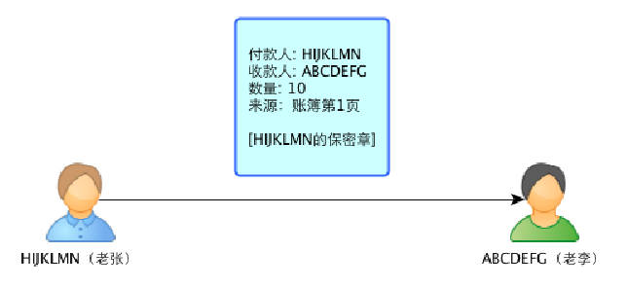
区块链工作流程
1. 老张在某一个区块链网络节点发起交易单并将交易单广播至区块链网络。

Slide 64
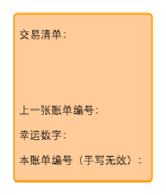
区块链工作流程
2. 各矿工节点每10分钟收集一次区块链网络中产生的交易单，并给这10分钟的每笔交易（含老张发起的交易）盖上时间戳记入账簿（区块）。

Slide 65
区块链工作流程
3. 各矿工节点通过解一道数学难题（挖矿）去竞争记录这个10分钟内交易的区块的合法记账权（使该区块成为各节点认可的区块链上的最新区块）。记账权的矿工节点将得到奖励和记账手续费。 第一个解开难题的矿工节点，将他记录的区块广播至区块链网络，并由其他矿工节点进行确认。
4. 其他矿工节点收到待确认的区块后立即停止挖矿工作，并开始核对待确认区块记账的有效性，确认的信息包括：区块的编号、区块的前一区块有效、交易清单有效。核对通过后，矿工将有效区块记录的交易记录广播到区块链网络，并在该区块之后竞争下一个10分钟内所有交易的记账权（继续挖矿）。

Slide 66
区块链工作流程
5. 老李在某一个区块链网络节点看到老张给自己转账的交易被各矿工确认了，基本上就可以认为这笔钱已经到了自己的账上，后面他就可以在付款时将钱的来源指向这笔交易了。

Slide 67
共识机制
所谓共识机制就是全网区块链就区块信息达成一致的共识算法。共识机制可以保证最新产生的区块被准确得添加到区块链中，全网节点存储的区块链信息相同。目前主流的共识机制包括：工作量证明、权益证明、工作量证明与权益证明混合。

Slide 68
本章结束！
谢谢！

